Slide 1

Tendencias de Salud y Fitness (2019-2024)
Presentación del EDA | Jesús González Bonilla

Slide 2
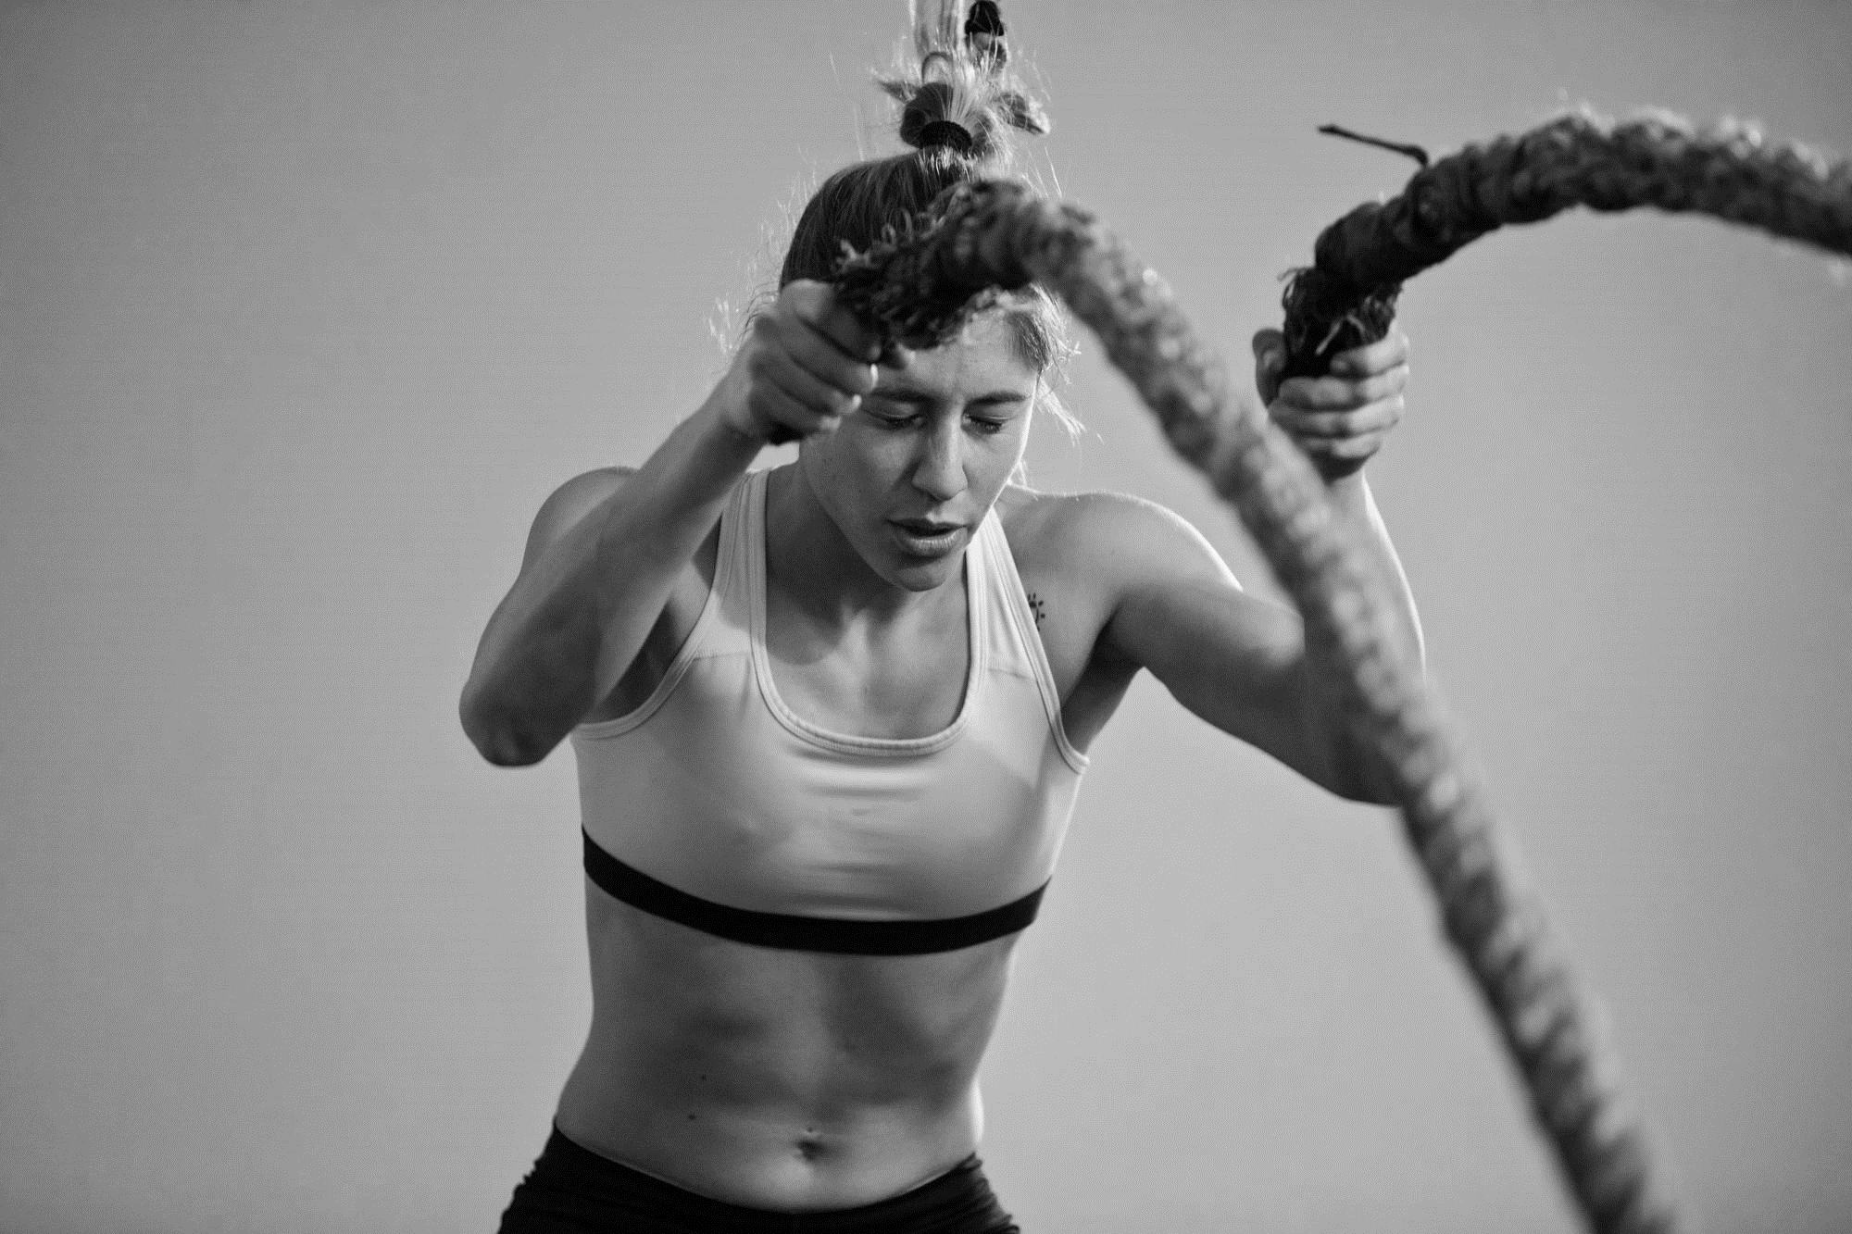
1
INTRODUCCIÓN
PREGUNTAS PREVIAS Y OBJETIVO

Slide 3
Objetivo principal
Analizar las tendencias de popularidad en disciplinas de fitness como Yoga, CrossFit, Running, HIIT, y Entrenamiento Funcional

Slide 4
Fuente de datos
Google Trends (2019-2024)

Slide 5
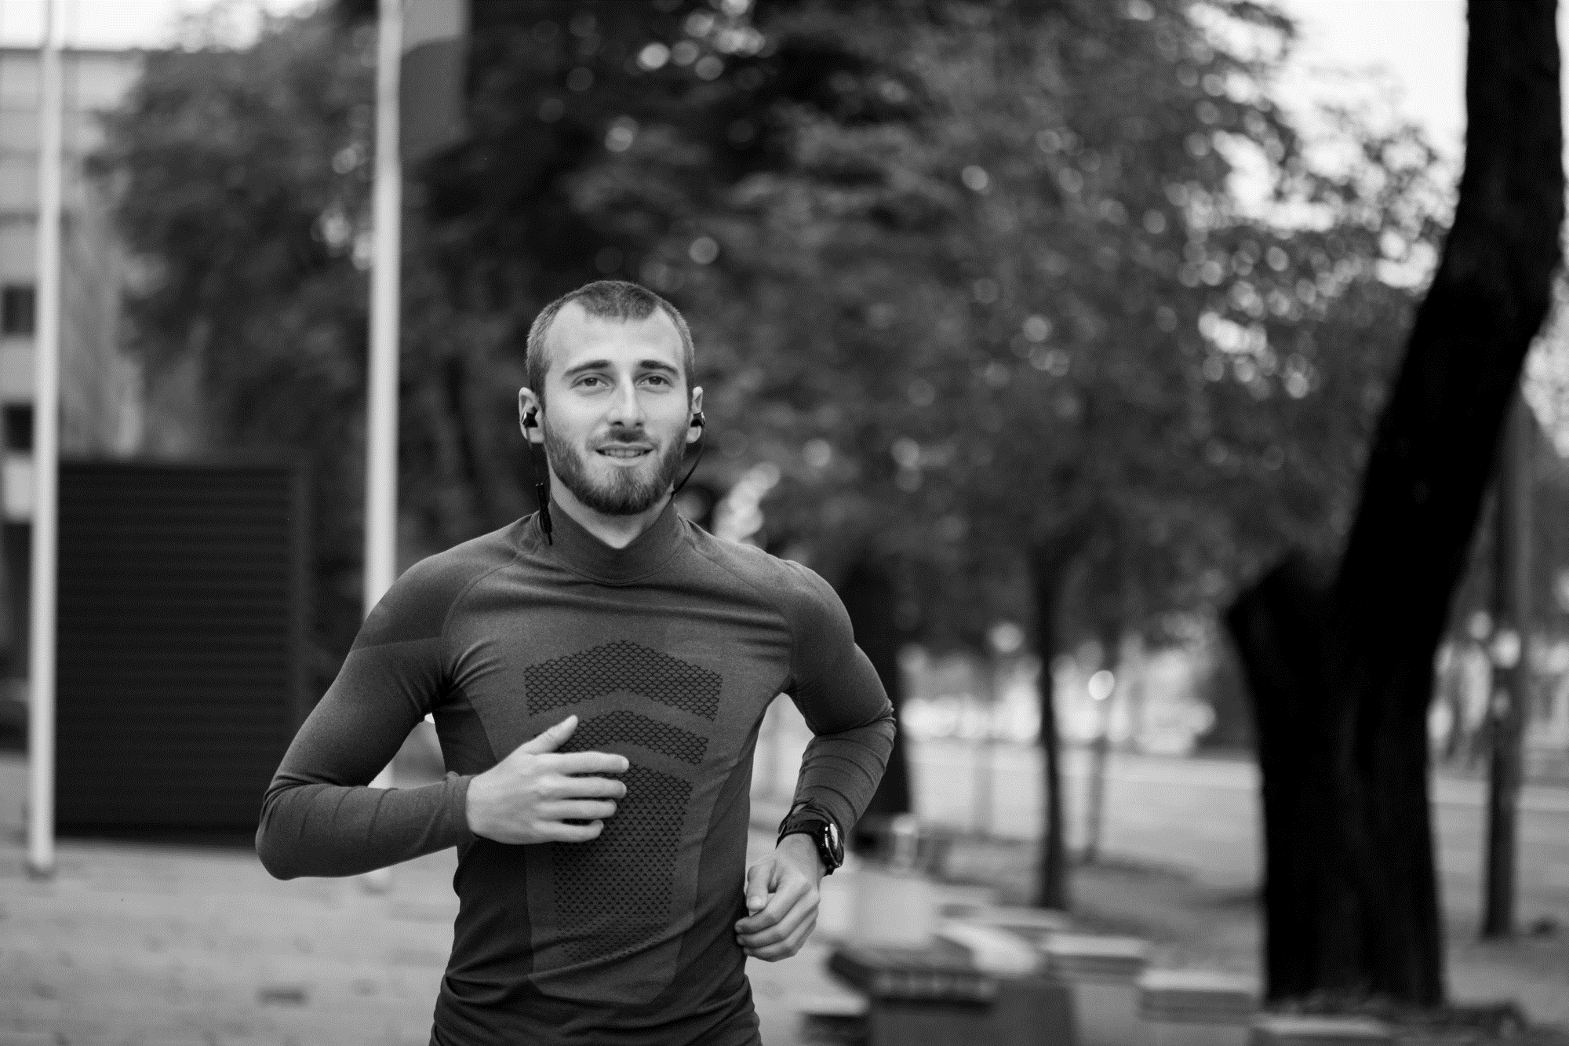
2
HIPÓTESIS DEL ANÁLISIS

Slide 6
Yoga y HIIT han ganado popularidad en los últimos años.
Existen patrones estacionales claros, con picos en enero y primavera.
La pandemia de 2020 incrementó el interés en disciplinas adaptadas a entornos domésticos.

Slide 7
3
DATASET Y METODOLOGÍA

Slide 8
Fuente: Google Trends (datos públicos)
Período analizado: 2019-2024.
Procesamiento
Limpieza de datos (valores nulos, duplicados).
Creación de métricas estacionales (mes/año).
Disciplinas analizadas
CrossFit
HIIT
Yoga
Running
Entrenamiento Funcional

Slide 9
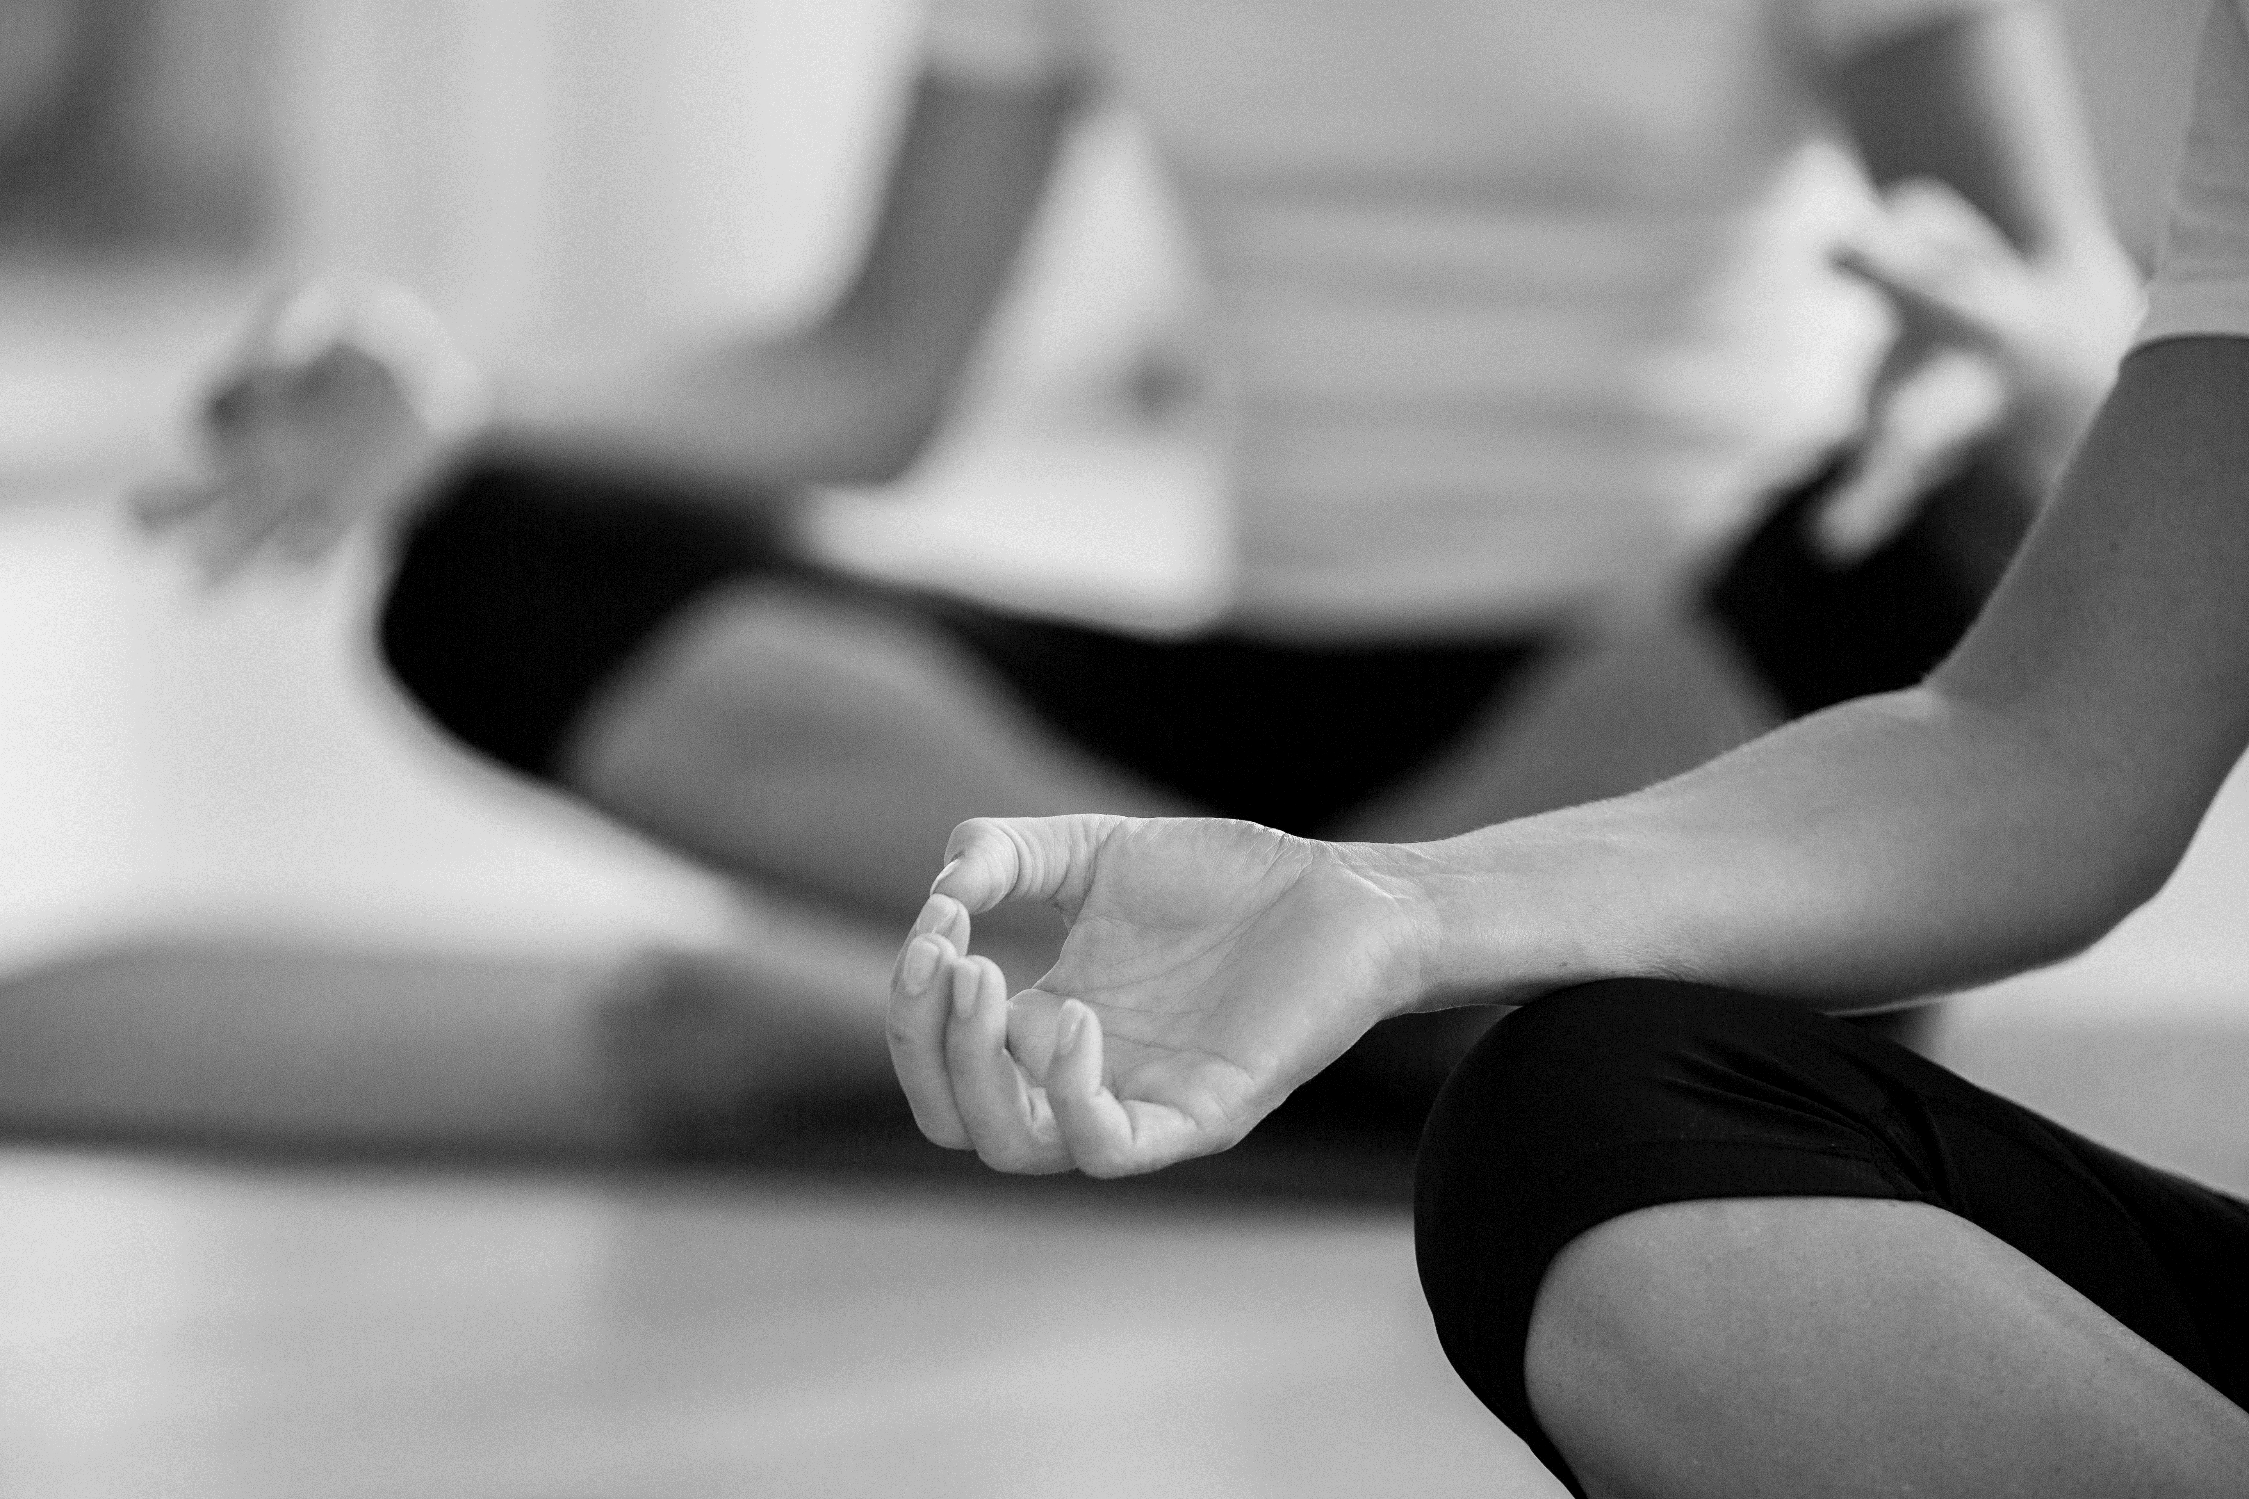
4
RESULTADOS

Slide 10
Popularidad promedio
Running
75.33
Yoga
48.49
Crossfit
8.05
Hiit
2.23
Entrenamiento funcional
0.0

Slide 11
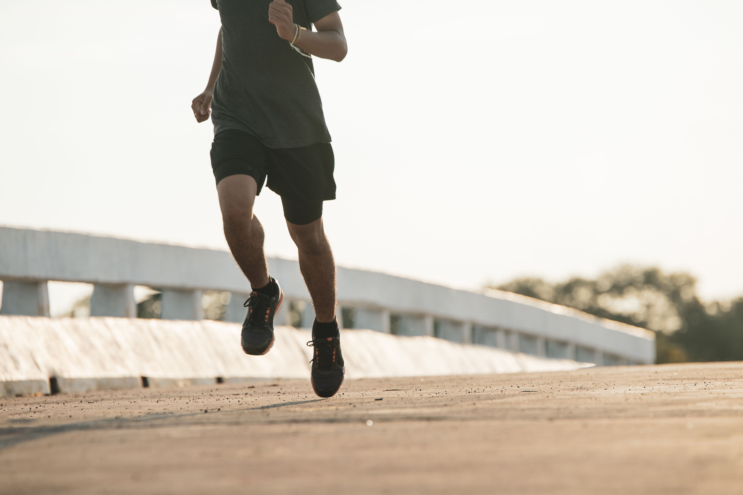
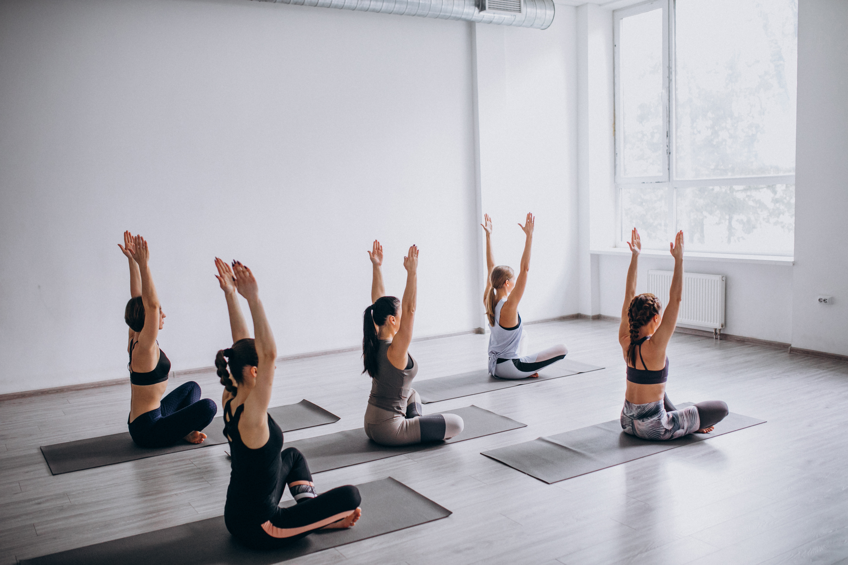
Términos populares
Running
Yoga

Slide 12
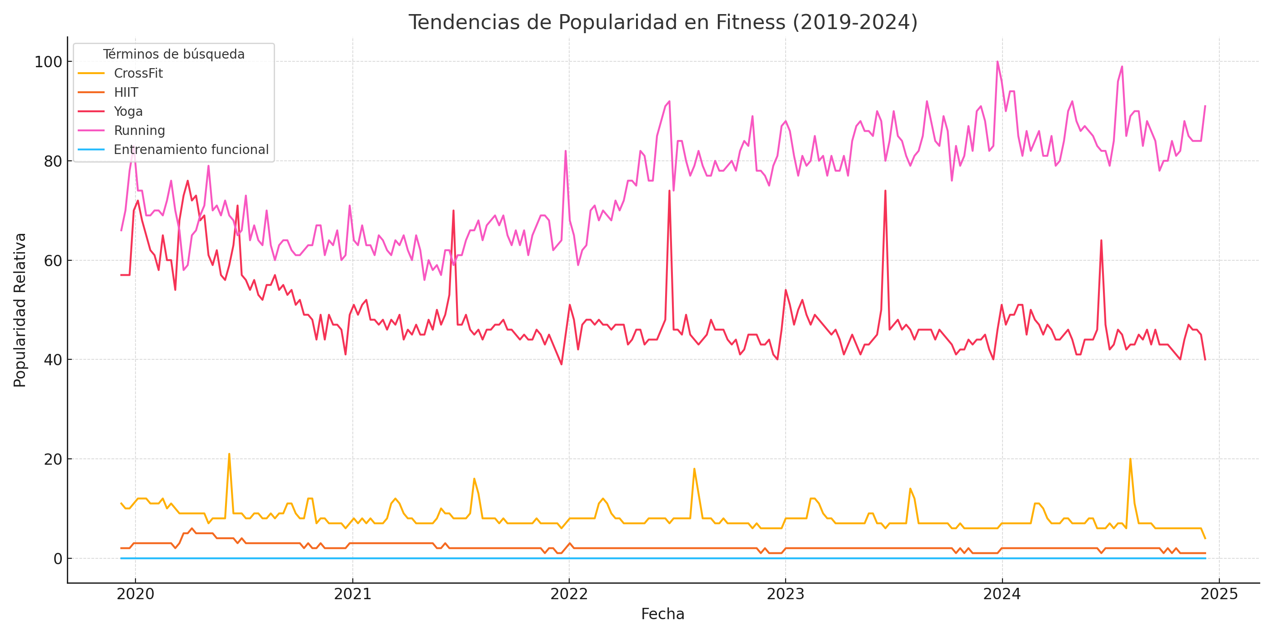
GRÁFICO 1: EVOLUCIÓN TEMPORAL

Slide 13
Vemos cómo han evolucionado las tendencias de búsqueda para cada disciplina
Running se destaca como la disciplina más consistente, con pocas fluctuaciones y una popularidad constante
Yoga muestra picos significativos en enero, con caídas durante otros meses, reflejando su carácter estacional
CrossFit y HIIT tienen menor popularidad relativa, con fluctuaciones que indican su enfoque en audiencias de nicho

Slide 14
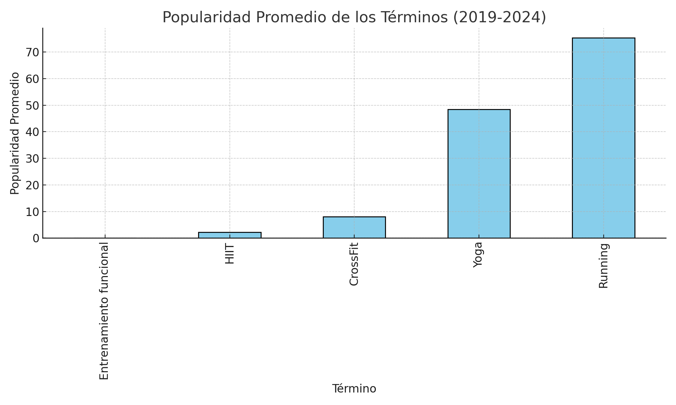
GRÁFICO 2: COMPARATIVA PROMEDIO DE POPULARIDAD

Slide 15
Este gráfico nos ayuda a entender el promedio general de cada término. Running lidera con un promedio de 75.33, seguido de Yoga con 48.49
CrossFit, con un promedio de 8.05, y HIIT, con 2.23, reflejan una popularidad más baja
Esto nos indica que aunque estas disciplinas son conocidas, no tienen la misma masividad que el Running o el Yoga

Slide 16
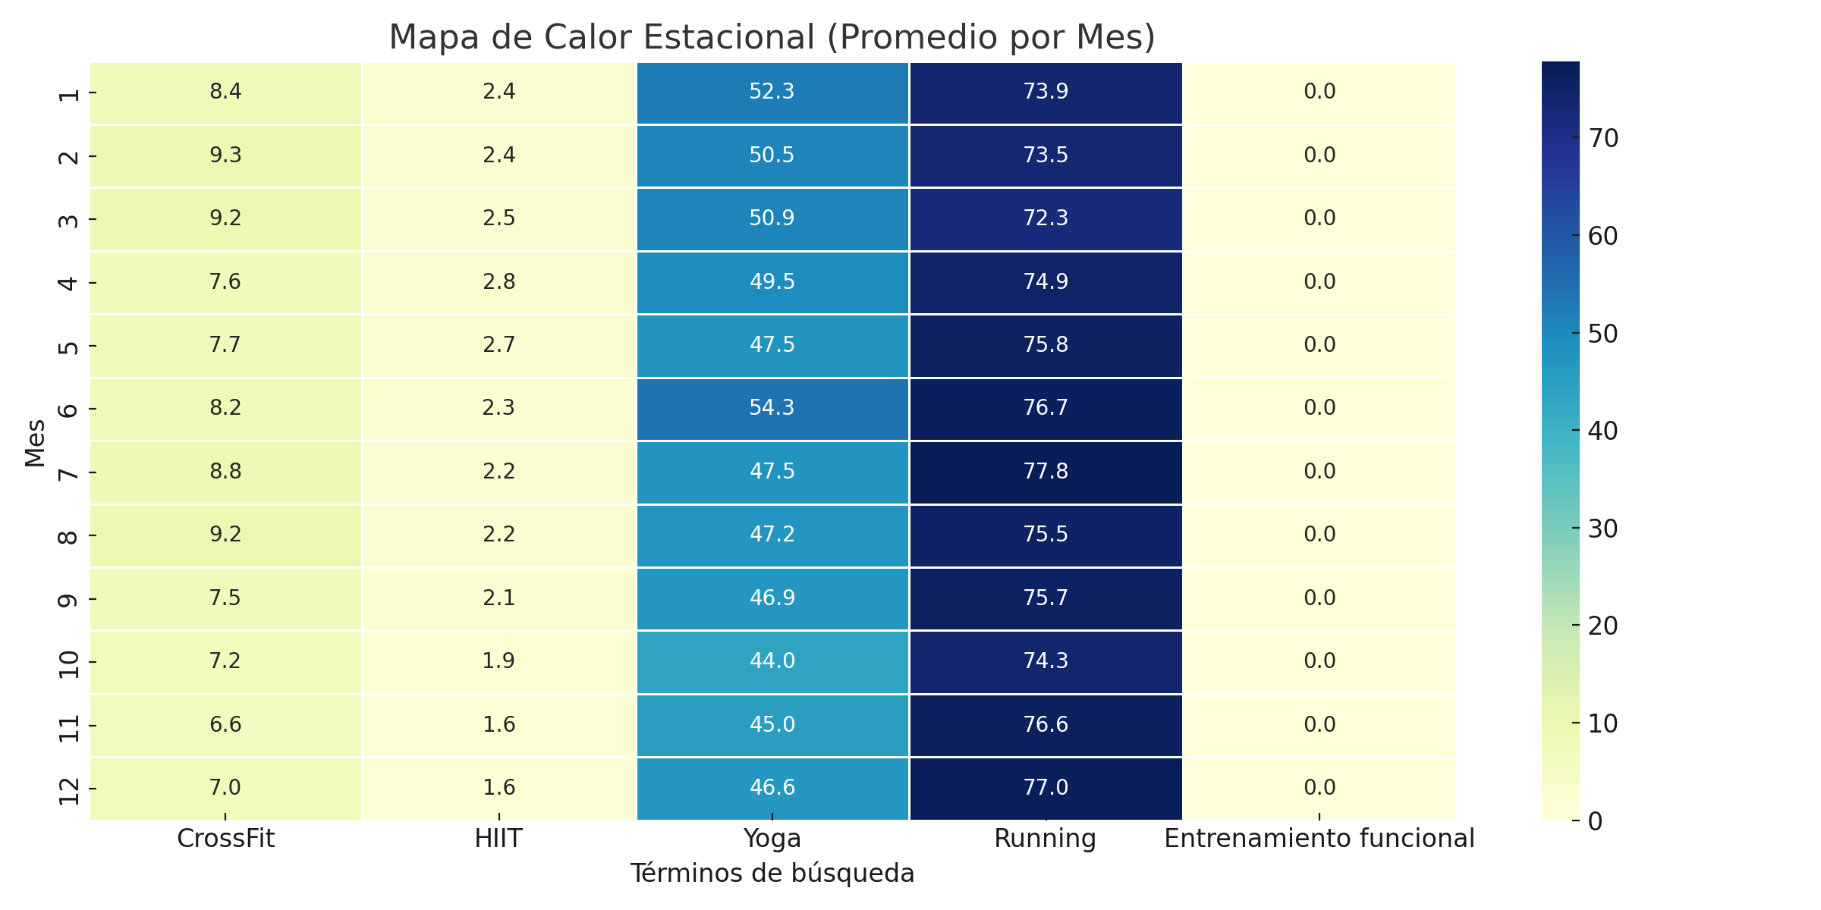
GRÁFICO 3: MAPA DE CALOR ESTACIONAL

Slide 17
Enero es un mes clave, con picos significativos en Yoga y CrossFit
Esto está alineado con las resoluciones de año nuevo, cuando las personas buscan empezar nuevas rutinas de ejercicio
Running, aunque estable, muestra un leve aumento en primavera, posiblemente asociado con el clima más favorable

Slide 18
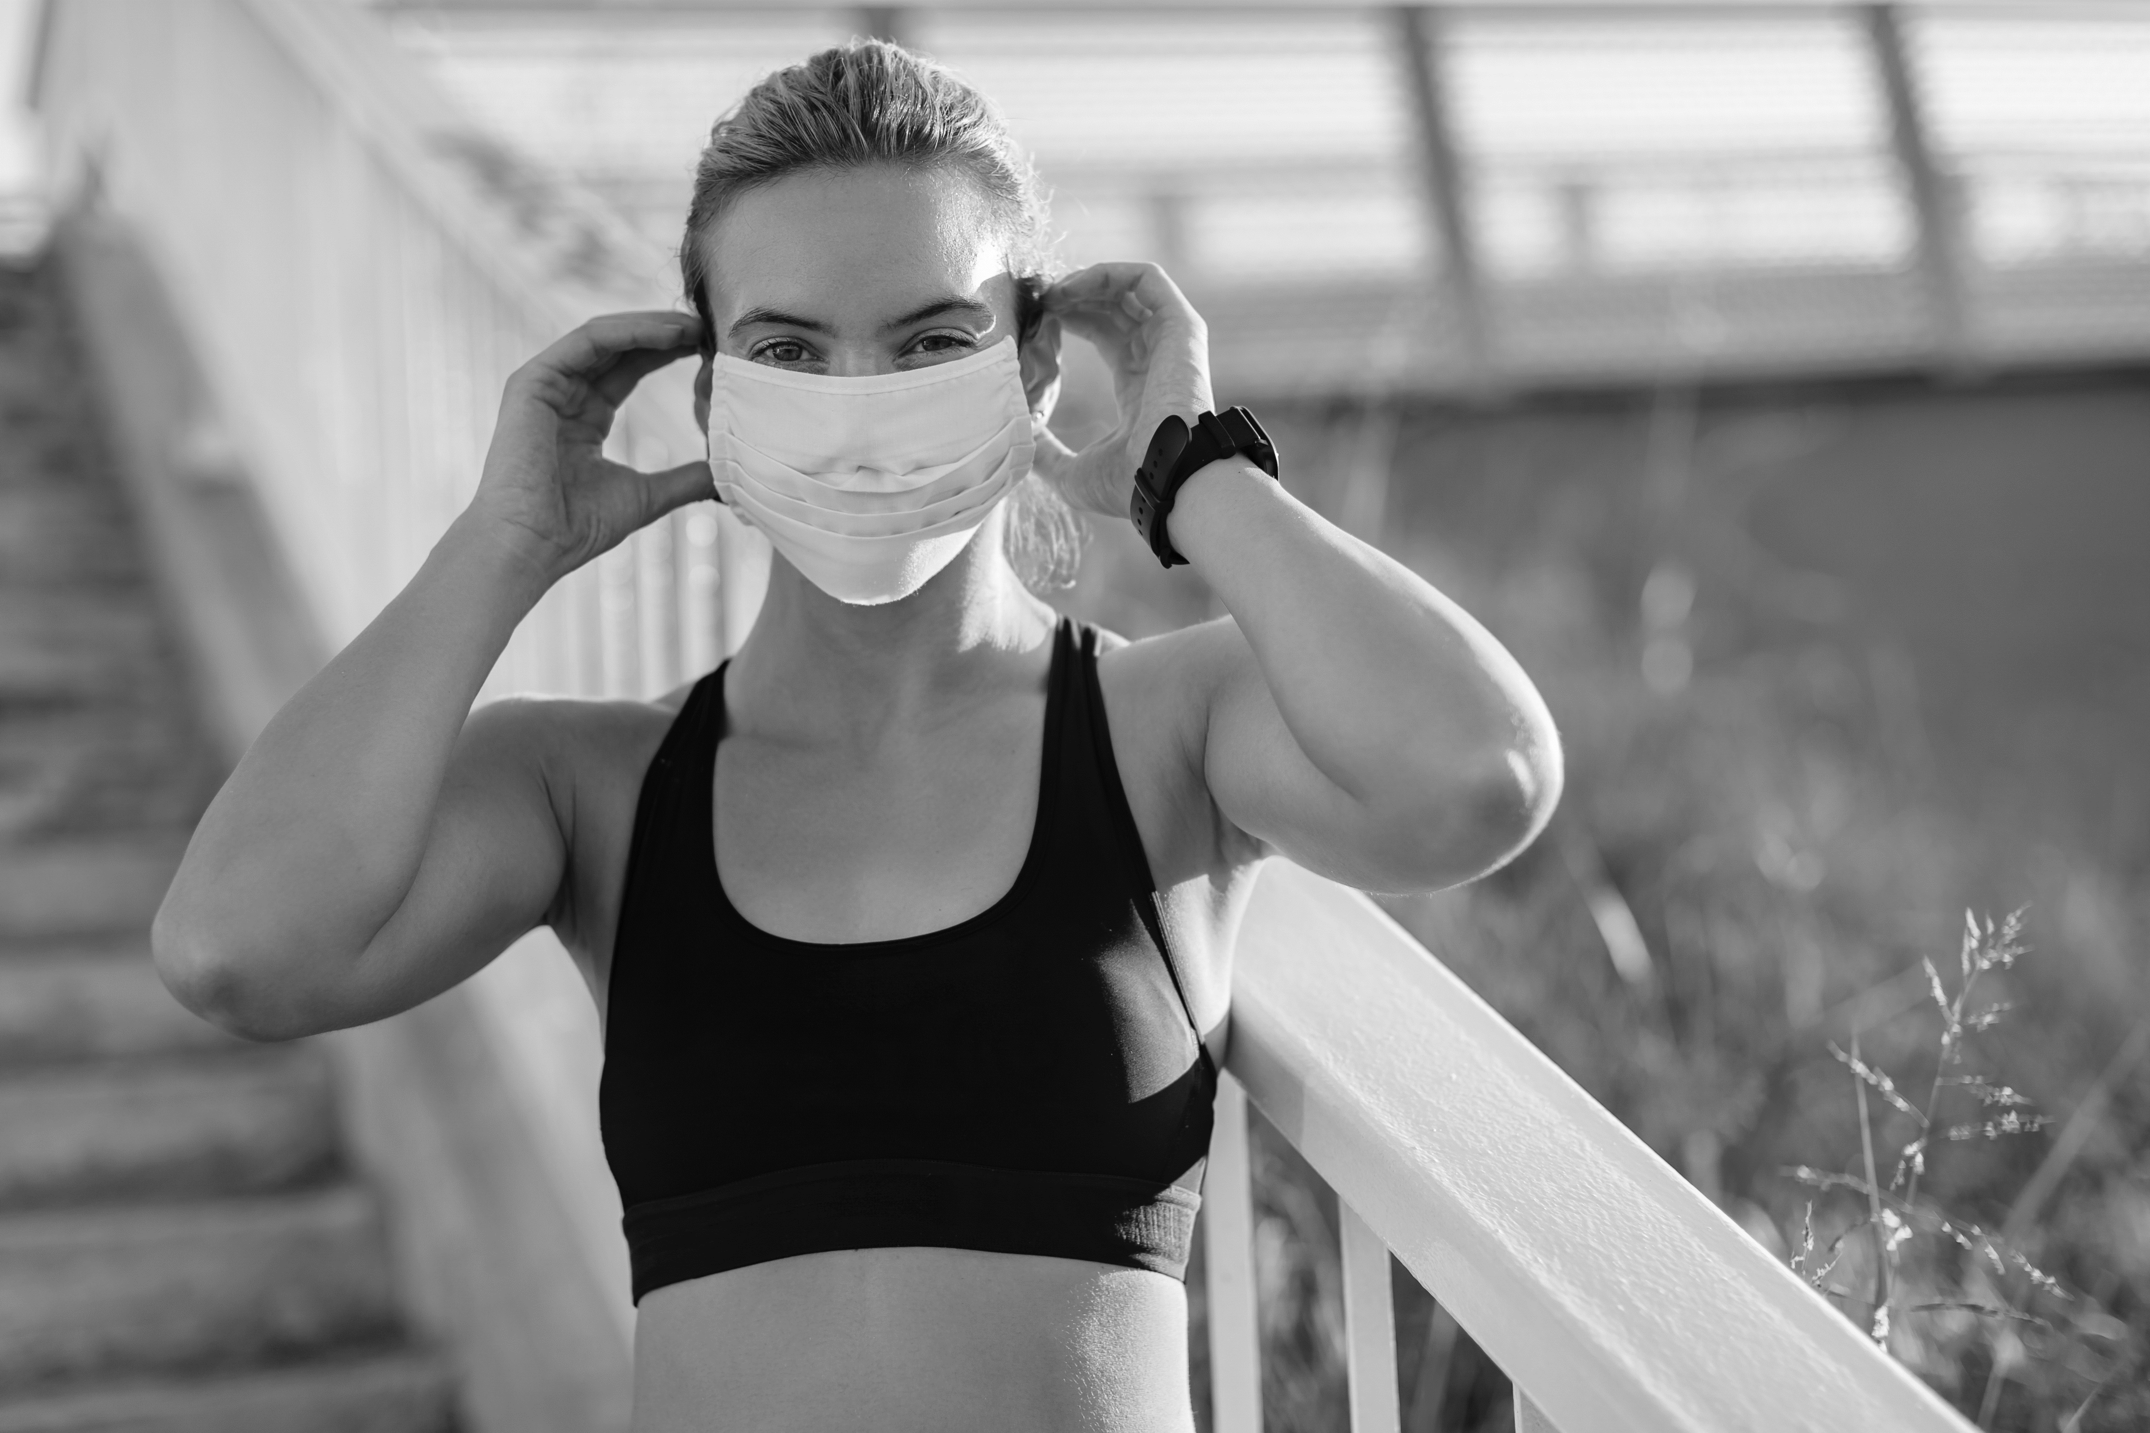
5
IMPACTO DE LA
PANDEMIA

Slide 19
La pandemia de 2020 fue un evento que alteró muchos aspectos de nuestra vida, incluido el fitness. Durante los confinamientos, disciplinas como el Yoga vieron un aumento significativo, con picos claros en 2020 y 2021. Esto refleja cómo las personas recurrieron a actividades que podían realizar en casa para mantenerse activas y manejar el estrés
En contraste, disciplinas como CrossFit, que dependen más de gimnasios y grupos, no mostraron un aumento significativo. Esto resalta la importancia de la adaptabilidad de ciertas disciplinas frente a eventos globales
Running, por otro lado, mantuvo su popularidad constante, probablemente porque no requiere equipos especiales ni espacios cerrados, lo que lo hace accesible incluso en tiempos de restricciones

Slide 20
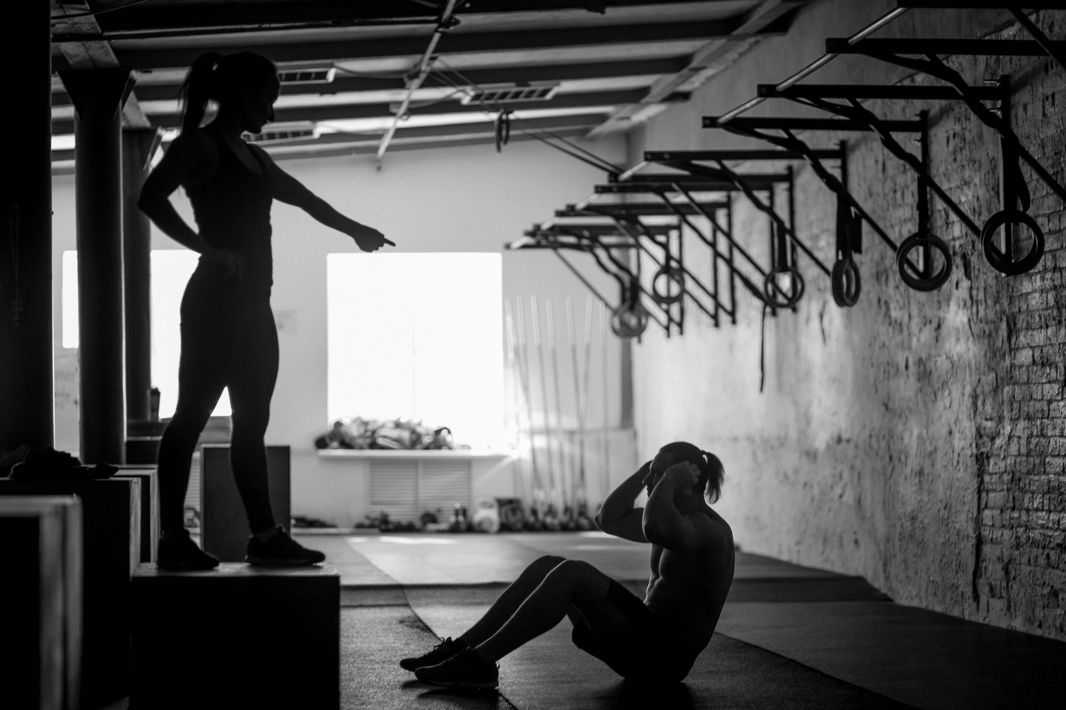
6
CONCLUSIONES

Slide 21
Running y Yoga son las disciplinas más populares, pero cada una tiene patrones distintos. Running es estable, mientras que Yoga muestra picos estacionales
La estacionalidad es un factor clave, con enero como un mes de alta actividad en búsquedas relacionadas con fitness
La pandemia tuvo un impacto significativo en Yoga, destacando su adaptabilidad como una disciplina doméstica

Slide 22
7
PRÓXIMOS PASOS

Slide 23
Analizar diferencias regionales para entender cómo varían estas tendencias según el lugar
Relacionar las tendencias con métricas externas como clima o datos económicos
Ampliar el rango temporal para incluir períodos previos a 2019 y predecir futuras tendencias

Slide 24
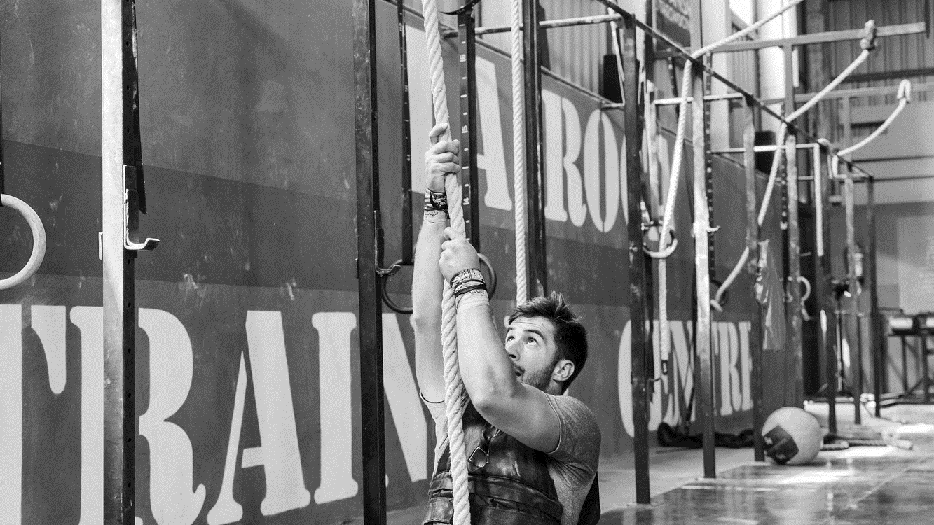
Gracias
Jesús González Bonilla
jesusgb555@gmail.com

